Slide 2
Notes:
Gud har hele verden og dens nutid og fremtid i sin hånd.

Slide 3
Notes:
Guds store fortælling om det enkelte menneskes liv: Af Guds kærlighed skænker han os livet, som vi lever og derefter dør. I mellemtilstanden (som beskrives meget utydeligt, men ofte som at vi sover) opstår alle og alle dømmes. Evigheden afgøres af, om vi var i livsforbindelse med Jesus da vi døde, eller ej.

Slide 4
Notes:
Hele verden: Guds store fortælling om alt liv og hele verden: Gud skabte det ud af intet og har siden opretholdt det indtil Jesus kommer igen. Så forsvinder denne verden og en ny verden skabes. Denne er fuldkommen og evig.

Slide 5
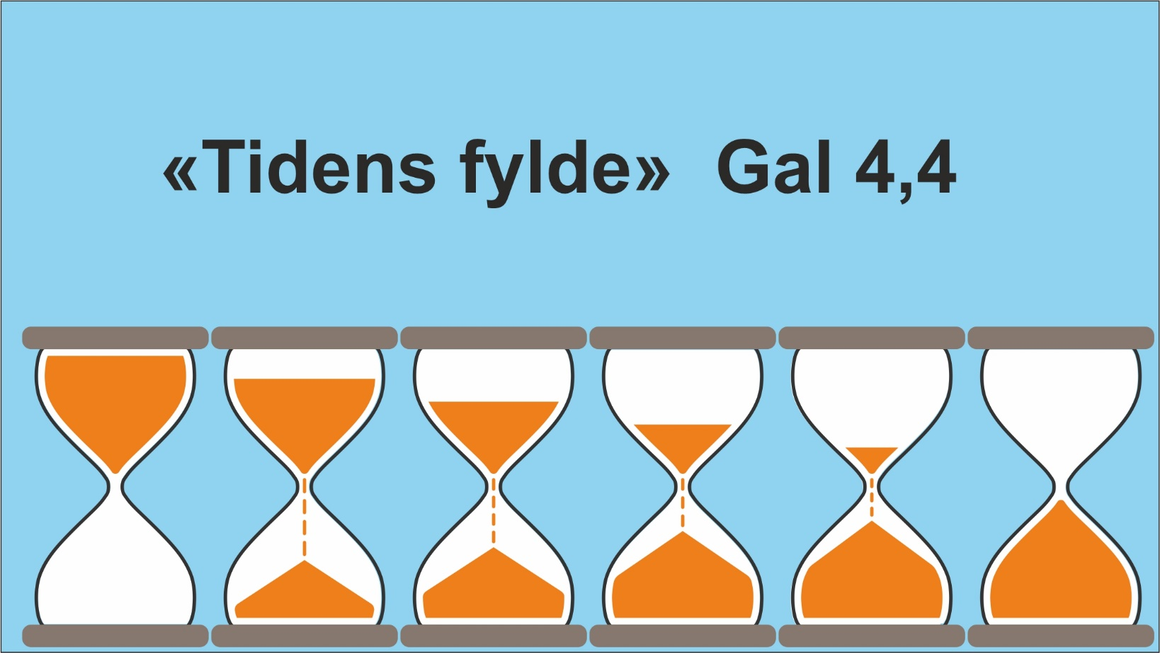
Notes:
Bibelen kan beskrive Guds tidsplan således, at en beholder fyldes, indtil den er fuld – og så sker det. Her illustreret ved et timeglas. Det er på vej, sandet løber hele tiden og en dag (som kun Gud ved) er det løbet igennem og tidens fylde er nået.

Slide 6
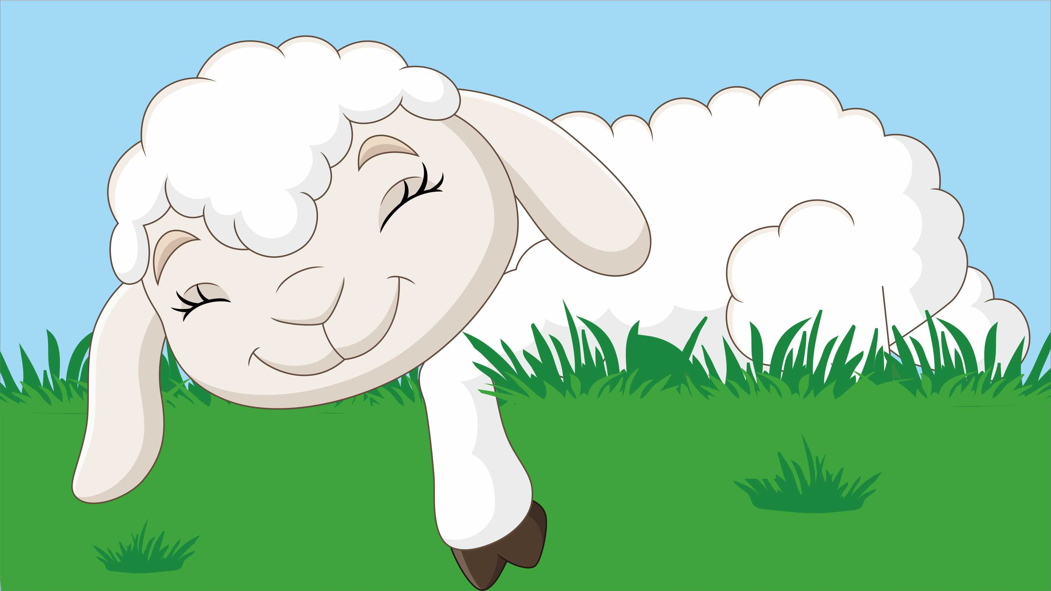
Notes:
Tryghed og taknemmelighed

Slide 7
Notes:
Billede af at den nye verden er på vej som en raket, Gud har sendt afsted. Den farer afsted gennem tiden lige nu og en dag vil den nå frem og eksplodere, så Guds løfter om fremtiden går i opfyldelse.

